Slide 1
Project GIPOD vernieuwing
BWG 1
11 september 2018

Slide 2
Agenda
13:00 – 13:30
toelichting projectaanpak
13:30 – 15:00
discussie: roadmap in productiestelling vernieuwde GIPOD
15:00 – 15:15
pauze
15:15 – 15:30
stand van zaken en korte toelichting OSLO²-model voor het GIPOD
15:30 – 16:30
status GIPOD-model voor inname met de specificatie werk
Notes:
15u30: 'status' is precies niet het goede woord, eerder discussie, niet?

Slide 3
Toelichting projectaanpak

Slide 4
Projectaanpak ontwikkeling
Huidige GIPOD: functional freeze
operationeel beheer
helpdesk en ondersteuning
aanpassen code
blokkerende problemen
indien nodig ifv vernieuwing
Vernieuwing GIPOD
ontwikkeling
agile/scrum aanpak
co-creatie met de gebruikers
samenwerken met integratoren
in productiestelling verschillende opties
Big bang
Gefaseerd

Slide 5
Projectaanpak ontwikkeling
Business Case document
wat willen we doen?
modules
feature groepen
features
Vertalen naar epics, features, stories en taken
Notes:
Nog aan te passen + voorbeelden en screenschots

Slide 6
Projectaanpak ontwikkeling
EPICS
module inname read only
module inname “Beheren” MVP
…
Feature groepen
API zoeken
Web applicatie
API creatie
….
Features → inschatting in aantal sprints → lange termijn planning
opvragen detail van een inname
opvragen inname aan de hand van locatie
…
Notes:
Nog aan te passen + voorbeelden en screenschots

Slide 7
Projectaanpak ontwikkeling
Stories → inschatting in punten → meten voortgang en korte termijn planning
API voor opvragen domein events voor bepaalde inname
…
Taken
concrete taken die iemand van het team opneemt
Notes:
Nog aan te passen + voorbeelden en screenschots

Slide 8
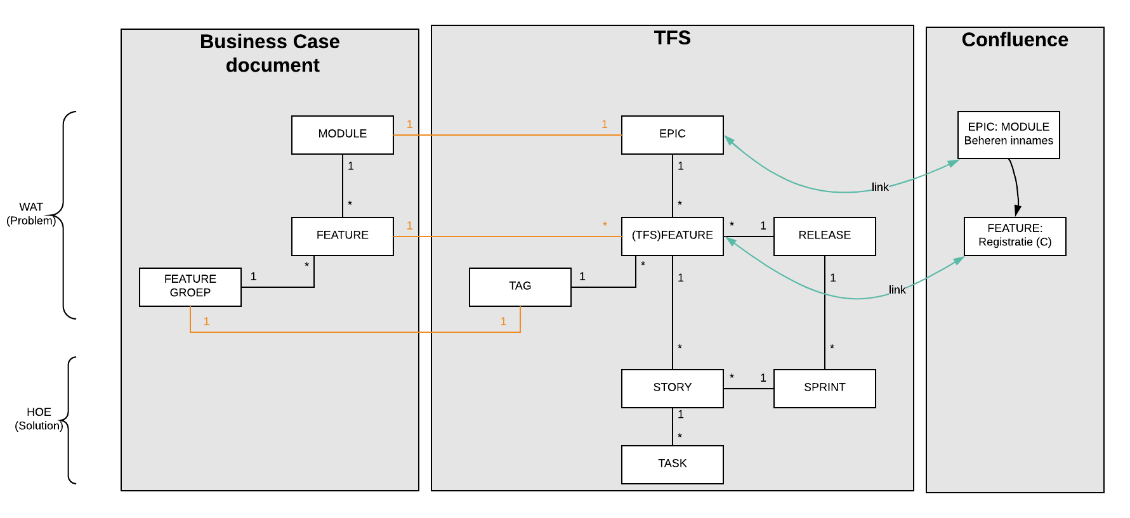
Projectaanpak ontwikkeling
Notes:
Nog aan te passen + voorbeelden en screenschots

Slide 9
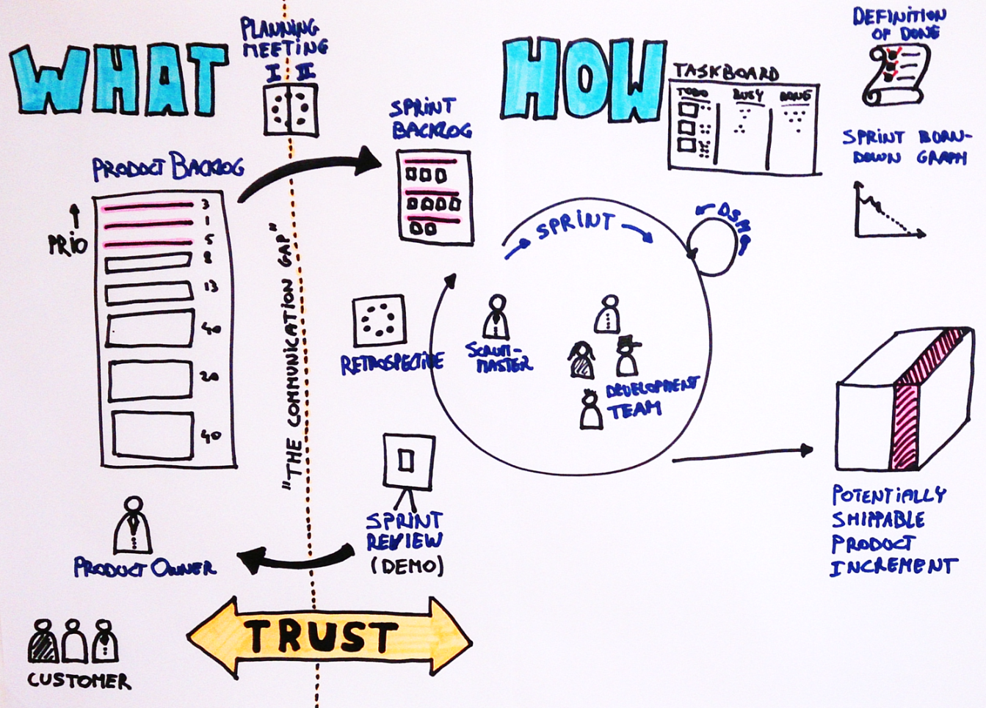
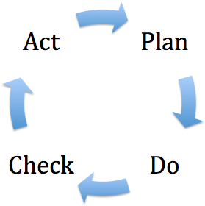
Agile/scrum
Notes:
Aan de hand van de tekening uitleggen sprint, releases test, ……

Slide 10
Projectaanpak governance
Notes:
Hier vooral co creatie + wat van hen verwacht wordt – zie ook Business Case document - overgang maken naar demo discourse
BWG uit leggen + wie welke taken

Slide 11
Co-creatie praktisch
Structuur BWG
Deel 1:
overlopen discussiepunten vorige BWG
beslissingen
Deel 2:
nieuwe onderwerpen
Deel 3:
status ontwikkeling
demo

Slide 12
Co-creatie praktisch
Demo van http://feedback.informatievlaanderen.be
onderwerpen die besproken werden
voorbereiding volgende werkgroepen
verzamelen van feedback
Projectsite waar documenten te vinden zijn
https://overheid.vlaanderen.be/help/gipod/toekomst

Slide 13
Roadmap
Discussie

Slide 14
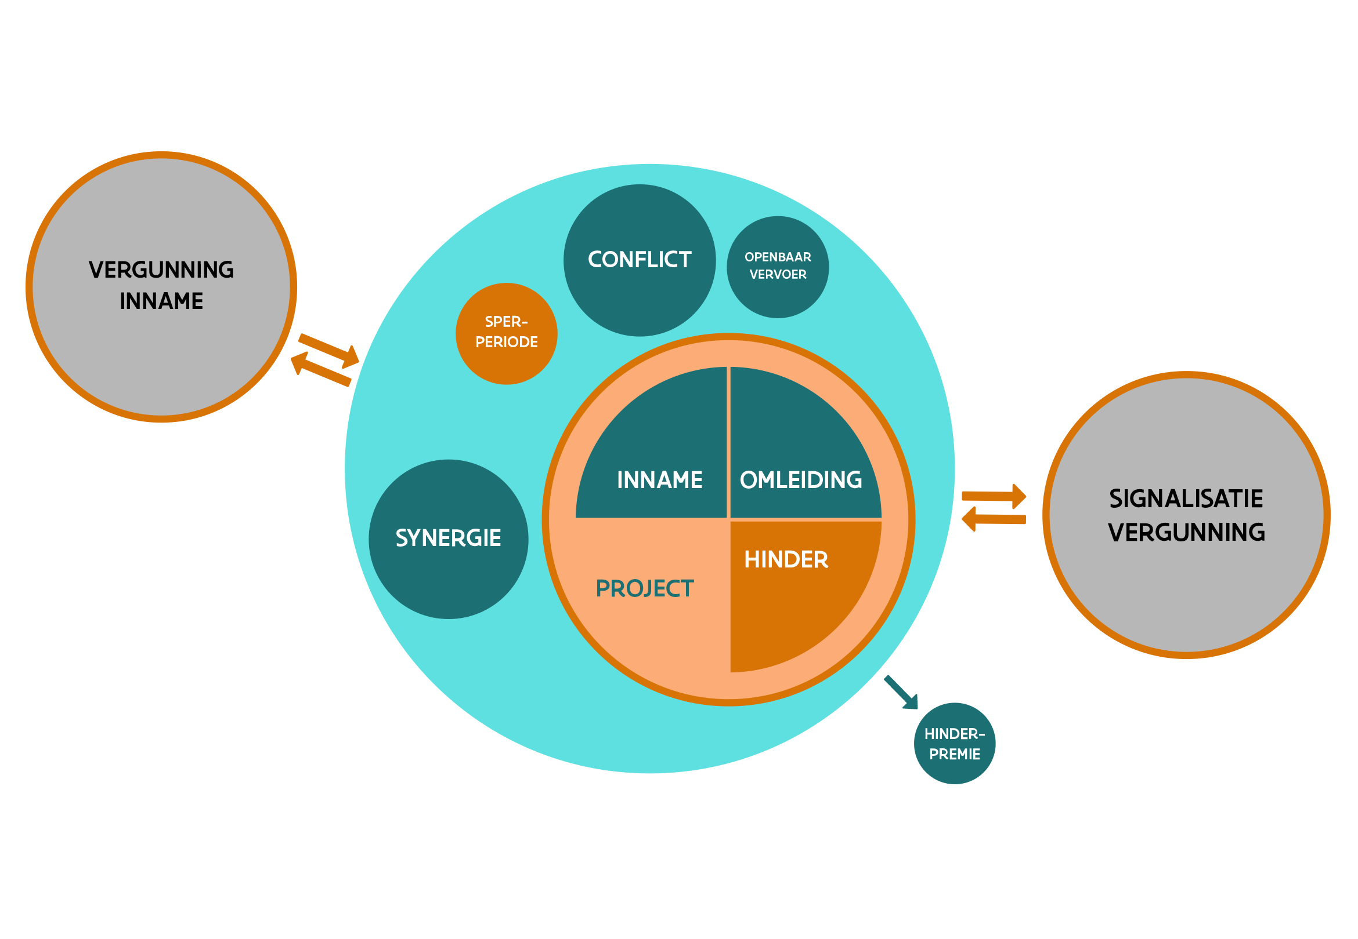
Scope vernieuwing

Slide 15
Projectaanpak Roadmap
Release 1: opvragen, raadplegen en exporteren
Release 2: vernieuwde modules in nieuwe GIPOD
Release 3: nieuwe modules GIPOD
Release 4: verfijning en verdieping

Slide 16
Optie 1
OLD
NEW
Kleine innames
Synergie
Hinder
INNAMES
Conflict-berekening
Omleiding
OV

Slide 17
Optie 1 – R2.0
OLD
NEW
Hinder
Kleine innames
INNAMES
Synergie
Conflict-berekening
Omleiding
OV

Slide 18
Optie 2
OLD
NEW
Kleine innames
Synergie
Synergie
Hinder
INNAMES
Conflict-berekening
Omleiding
OV

Slide 19
Optie 2 – R2.0
OLD
NEW
Hinder
Kleine innames
Synergie
INNAMES
Omleiding
Conflict-berekening
OV

Slide 20
Optie 2 – R2.1
OLD
NEW
Synergie
Hinder
Kleine innames
INNAMES
Conflict-berekening
Omleiding
OV

Slide 21
Optie 3
OLD
NEW
Kleine innames
Hinder
Synergie
INNAMES
Conflict-berekening
Omleiding
OV

Slide 22
Optie 3 - R2.0
OLD
NEW
Kleine innames
Hinder
Kleine innames
Synergie
INNAMES
Conflict-berekening
Omleiding
OV

Slide 23
Optie 3 - R2.1
OLD
NEW
Kleine innames
Hinder
Kleine innames
Synergie
INNAMES
Conflict-berekening
Omleiding
OV

Slide 24
Optie 3 - R2.2
OLD
NEW
Hinder
Synergie
Kleine innames
INNAMES
Conflict-berekening
Conflict-berekening
Omleiding
OV

Slide 25
Release 3
Nieuwe modules GIPOD - basis
beheer project (fasering), verlenen advies, beheer SPER en TV, behandel conflict, aanvraag vergunning, link naar besluiten, …
In productie stelling per module
Nieuwe functionaliteit geen impact huidige integraties
Prioriteit te beslissen door BC
R 3.1 beheer project (fases)
R 3.2 beheer sper en TV
R 3.3 behandel conflict/verleen advies
R 3.4 aanvraag vergunning
….

Slide 26
Release 4
Verfijning en verdieping
Beheer inname, hinder, omleiding, synergie, project (fasering), SPER en TV, aanpassing bereken en behandel conflict, verlenen advies, aanvraag vergunning, link naar besluiten,…
In productie stelling per module
Prioriteit te beslissen door BC

Slide 27
R1
R2
R3.1
R3.2
R3.x
R4.1
2019
2020
2021
2022
GIPOD
OLD
↓ Sync one way ↓
NEW
Read
Write
INTEGRATIES van gebruikers
OLD
NEW
beta
productie

Slide 28
Status OSLO² voor GIPOD

Slide 29
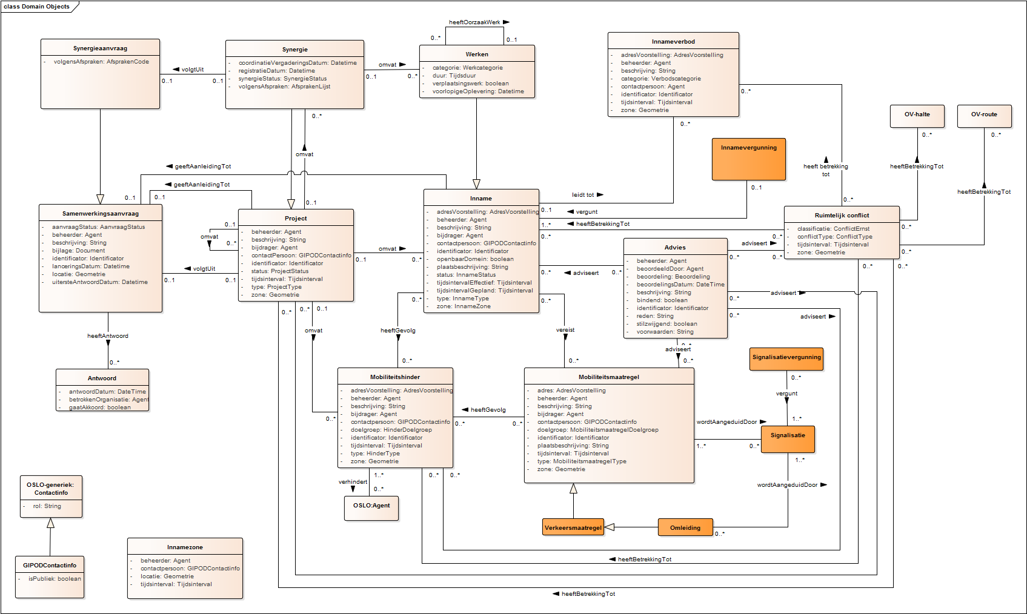
Overlopen model

Slide 30
GIPOD model voor inname

Slide 31
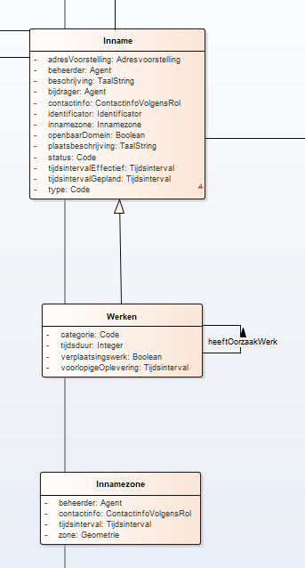
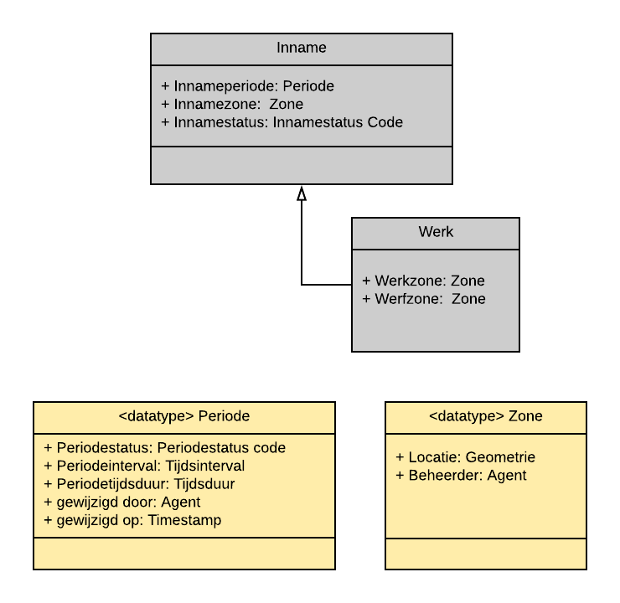
OSLO² ~ GIPOD

Slide 32
GIPOD model
Aanpak
Overzetten van alle bestaande data naar het nieuwe model:
entiteit per entiteit
via events
Mapping nodig tussen huidig en toekomstig model
Definities & kardinaliteiten tot op attribuut-niveau
Ook ENG versie

Slide 33
Inname & innamezone
Werkgroep OSLO² - mobiliteit:
Inname: “Een tijdelijke activiteit die een bepaalde ruimte inneemt, met gevolgen voor het openbaar domein of privédomein met openbaar karakter.”
Werken: “Inname van het openbaar domein voor de uitvoering van werken.”
Innamezone: “Bepaalde zone die deel uitmaakt van een bepaalde inname voor een bepaalde periode.”
Ook de werfzone/technische zone/stockagezone/materiaalzone behoort tot inname, niet tot hinder.

Slide 34
Discussie: innamezone
TBD :
Werkzone = daar waar werk zich situeert (“put”)
Werfzone =
alle bijkomende zones die worden ingenomen als gevolg van de werken
volledig ingenomen zone (dus inclusief werkzone)
Innamezone = som van alle zones, zoals op dat moment gedefinieerd
Dus eerst enkel
Daarna
werkzone
container
kraan
Notes:
Abstractie maken van wie wat ingeeft, en ook van wat waar wordt bijgehouden in model
Focus op definities
Klopt dit ook voor manifestaties (zijn ook innames) ? => daar gewoon innamezone, en bijkomende dingen zijn wel eerder hinder
Van belang voor :
- sperperiode
- hinderpremie (al moet dat eigenlijk zone hinder zijn)
AFVRAGEN of je werkelijk alle zones nodig hebt: JA
- start met werkzone bij nuts
- wordt uitgebreid met enkel groen of groen+geel door gemeente of aannemer bij vergunning
? Werfzone is ook inname, fair enough. Maar wordt dat ook vergund via innamevergunning? Of is dat al signalisatievergunning?

Slide 35
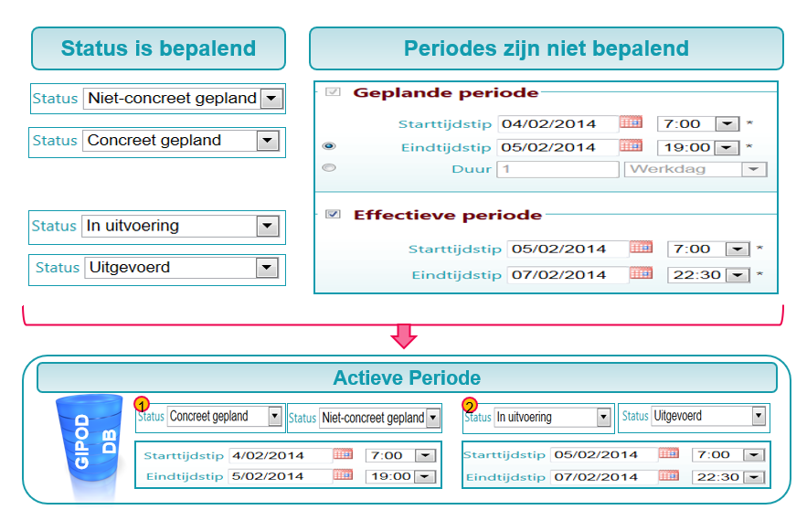
Periode & Status van inname
USED TO BE : 2 periodes ~ actieve periode op basis van status
PROBLEEM: datakwaliteit
de status
DATAKWALITEIT ☹
Notes:
PROBLEEM: datakwaliteit
Effectieve periode is accurater, maar wordt pas gebruikt op dag 1 van de werken
Om meest correcte datum te gebruiken tijdens planningsfase, zou originele geplande datum ook altijd aangepast moeten worden
=> Effectieve periode gebruiken vanaf dat deze voorhanden is, ongeacht de status

Slide 36
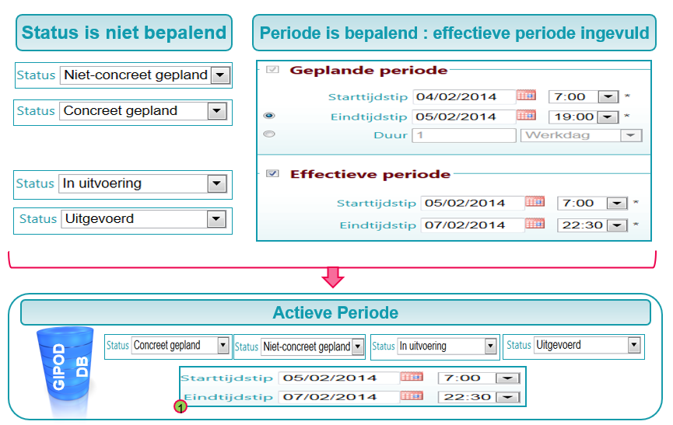
Periode & Status van inname
USED TO BE : 2 periodes ~ actieve periode op basis van effectieve periode

Slide 37
Periode & Status van inname
USED TO BE : 2 periodes ~ actieve periode op basis van effectieve periode

Slide 38
Principe ivm datakwaliteit
“Hoe dichter bij de startdatum van een werkopdracht,
hoe preciezer de informatie in GIPOD moet zijn”
Niet-concreet gepland
Concreet gepland
Trechter-principe
Periode
Hinder
Zone
Contactgegevens
In uitvoering
Uitgevoerd
Notes:
Algemeen principe
Zo zal de status van een WO “sturend” zijn voor de mate van invullen vd data van de werkopdracht

Slide 39
Voorstel: ingave periode
Duur
WO
Niet-concreet gepland
Concreet gepland
Tijdsvenster
In uitvoering
Je geeft werkopdracht in adhv:
geschatte duur van de werkopdracht
mogelijk tijdsvenster
(duur WO ≤ tijdsvenster)
Uitgevoerd
➔ Conflictdetectie voor niet-concreet geplande WO in volledig tijdsvenster
Notes:
Soms wordt periode vergunning ingegeven ipv periode van de werkopdracht zelf (werken van 1jan-31dec)
➔ onduidelijk wanneer werken dan juist zullen plaatsvinden
WO = niet-concreet gepland
WAT WETEN WE ??
Geschatte duur van de werken
Mogelijk tijdsvenster
Je hoeft geen indicatie van startdatum te geven, dus waar het blokje in het venster valt, want je wil hier geen alarmen!!
Uiteraard worden er wel conflicten berekend over het hele tijdsvenster!

Slide 40
Voorstel: ingave periode
S E
WO
OF
WO
Niet-concreet gepland
Start Eind
Tijdsvenster = max ?? x duur
Concreet gepland
Concreet gepland = je verfijnt de periode:
starttijdstip – eindtijdstip (geen tijdsvenster)
OF
tijdsvenster inkorten (max ?? x duur)
indicatie start-einde WO
In uitvoering
Uitgevoerd
➔ Conflictdetectie voor concreet geplande WO in volledig tijdsvenster
Notes:
Wanneer is WO concreet gepland ??
OPTIE1: periode gekend (start-eind)
OPTIE 2:
Tijdsvenster moet ingekort worden ➔ anders WO nog niet concreet genoeg
Periode WO meegeven ➔ waar plaats je dat blokje op die balk
Ook hier worden er conflicten berekend over het hele tijdsvenster of over de periode van de WO
!!! Indien 1e optie gekozen wordt, kunnen we zelfs overschakelen op 1 periode (ipv geplande en effectieve) ➔ bepaald door status
!!! Men kan dan zelfs naar automatisch switch van status gaan, indien voldaan is aan VW (periode ok, hinder ok, contact ok, … )

Slide 41
Periode & Status van inname
AS IS : trechterprincipe
1 periode
status bepaalt precisie periode
Maar nog steeds onduidelijkheden door vage definities :
Niet-concreet gepland: Deze status kan gegeven worden aan werkopdrachten of synergieën die op de radar staan, maar waarvan men nog niet zeker is wanneer ze juist zullen doorgaan en óf ze wel degelijk zullen doorgaan.
Concreet gepland: mogelijke status van een werkopdracht of synergie. Best Practice: Wanneer een concrete datum meegegeven kan worden. Streefdatum: 1 maand voor de start.
In uitvoering: De werkopdracht of synergie krijgen de status "in uitvoering" als de werken effectief bezig zijn.
Uitgevoerd: De status "uitgevoerd" wordt aan een werkopdracht of synergie toegekend als de werken afgerond zijn en er geen hinder meer is.

Slide 42
Periode & Status van inname: OSLO²
Werkgroep OSLO² - mobiliteit :
Gepland tijdsinterval: “Tijd wanneer de inname mogelijks door kan gaan.”
Effectief tijdsinterval: “Tijd wanneer de inname werkelijk doorgaat.”
Vergunde periode: periode waarin iets vergund is (hier dus de inname)
= periode van de entiteit 'vergunning', ernaar linken vanuit de inname

Slide 43
Discussie: periode & status van inname
TO BE ?
Nood om periode eenduidig te kunnen interpreteren
Hebben we die 2 periodes nodig?
Status inname loskoppelen van status periode?
VOORSTEL
Status inname: in voorbereiding – in uitvoering – uitgevoerd
Status periode: niet-concreet gepland – concreet gepland – effectief gepland

Slide 44
Discussie: periode & status van inname
INNAME
In voorbereiding: inname is nog niet gestart
In uitvoering: inname is gestart
Uitgevoerd: inname is afgelopen
PERIODE
Niet-concreet gepland: vaag idee, geen idee of inname er effectief komt, indicatie van periode (tijdsvenster en evt. duur)
Concreet gepland: inname gaat door, met een voorlopige geplande datum of periode, die nog bevestigd moet worden en nog kan wijzigen
Effectief gepland: dit is de definitieve periode van de inname
=> Op basis van deze laatste kan status inname zelfs afgeleid worden

Slide 45
In voorbereiding & niet-concreet gepland
Inname
IN VOORBEREIDING
Niet concreet gepland

Slide 46
In voorbereiding & concreet gepland
Inname
IN VOORBEREIDING
Niet concreet gepland
Niet concreet gepland
Concreet gepland
Vergunningsperiode

Slide 47
In voorbereiding & effectief gepland
Inname
IN VOORBEREIDING
Niet concreet gepland
Niet concreet gepland
Concreet gepland
Concreet gepland
Effectief gepland
Vergunningsperiode

Slide 48
In uitvoering & effectief gepland
Inname
IN UITVOERING
Niet concreet gepland
Niet concreet gepland
Concreet gepland
Concreet gepland
Effectief gepland
Vergunningsperiode

Slide 49
In uitvoering & effectief gepland
Inname
IN UITVOERING
Niet concreet gepland
Niet concreet gepland
Concreet gepland
Concreet gepland
Effectief gepland
Vergunningsperiode

Slide 50
Uitgevoerd & effectief gepland
Inname
UITGEVOERD
Niet concreet gepland
Niet concreet gepland
Concreet gepland
Concreet gepland
Effectief gepland
Vergunningsperiode

Slide 51
Vragen en antwoorden

